Slide 1

4. Taistelu Suomen asemasta
Klikkaamalla tätä symbolia, saat selostuksen äänen kanssa.

Slide 2
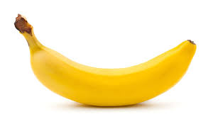
Opettele Suomea hallinneet Venäjän keisarit
Dokumentti: Suomen keisarit
B=
A=Aleksanteri I (1801-1825)
N= Nikolai I (1825-1855)
A= Aleksanteri II (1855-1881)
A= Aleksanteri III (1881-1894)
N= Nikolai II (1894-1917)
I= Itsenäistyminen

Slide 3
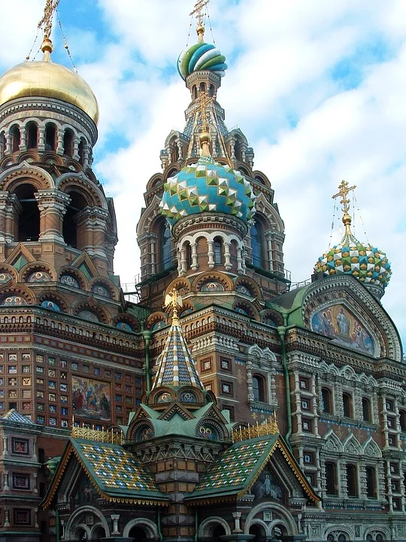
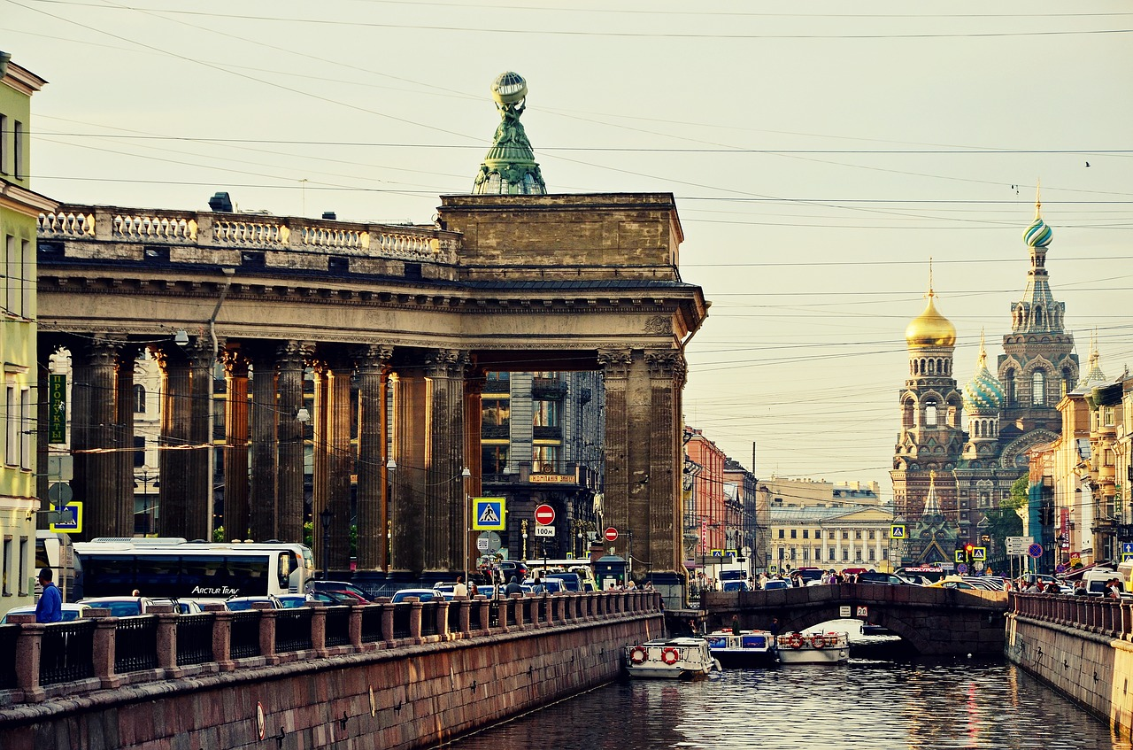
Kristuksen ylösnousemuksen katedraali = verikirkko

Slide 4
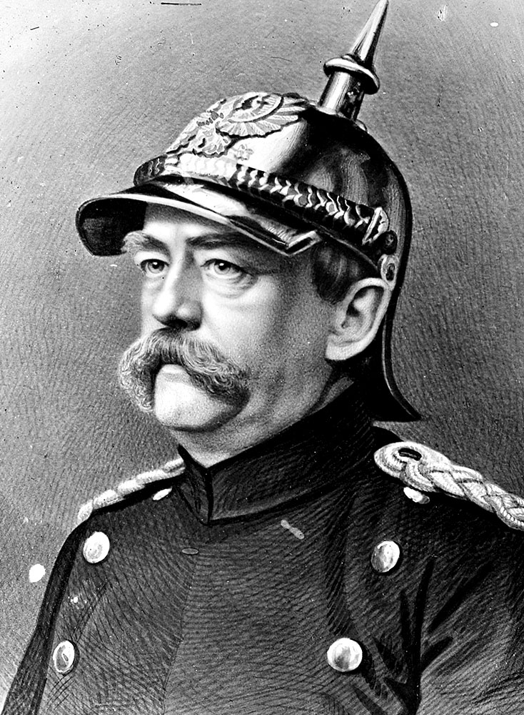
Katsaus Euroopan tapahtumiin
1.
2.
NATIONALISMI = KANSALLISUUSAATE
  Panslavismi
Kilpavarustelu -> imperialismi
Saksan yhdistyminen 1870-1871
  Tasapaino Euroopassa horjui
Venäjä laajentanut alueitaan 1800-l alussa
  Tarve tiivistää rajoja
Miksi Suomella erityisasema?

Slide 5
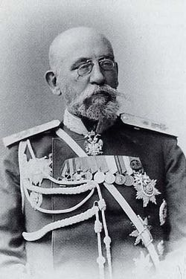
Suomen erityisasema
Kenraalikuvernööriksi v. 1898
Venäläisten hankala saada kansalaisoikeuksia
  Esim. perustaa yritystä
  Ei pääsyä hyviin virkoihin
Suomalaisten pääsivät Venäjän virkoihin
Suomessa ei voinut maksaa ruplilla
Suomen ja Venäjän välillä tulliraja
Suomalaiset eivät opetelleet venäjän kieltä
Venäläiset postimerkit eivät käyneet Suomessa
Kuva: Museovirasto

Slide 6
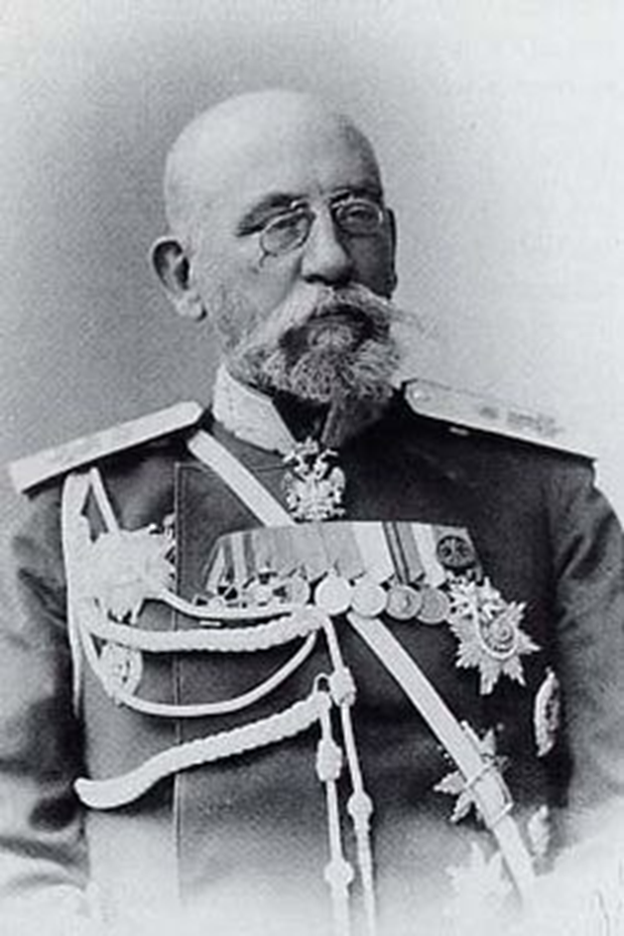
Mitä minä mietin:
Suomi on ja haluaa olla liian erilainen kuin Venäjä
Suomesta on tullut turvallisuusriski
Suomea täytyy muuttaa venäläisemmäksi (venäläistää) että Suomesta tulee luotettavampi
- Nikolai Bobrikov

Slide 7
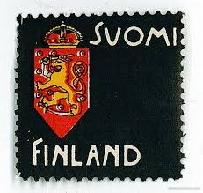
VENÄLÄISTÄMISOHJELMA
Nikolai Bobrikov
Helmikuun
Manifesti
v. 1899
Asevelvolli-suuslaki v. 1901
Postimanifesti
v. 1890
Bobrikoville diktaattorin oikeudet
Valtiopäivillä neuvoa-antava rooli -> ylin lainsäädäntä Pietariin
Venäjästä virastokieli
Kouluihin venäjän kieltä ja historiaa
Sensuuri

Slide 8
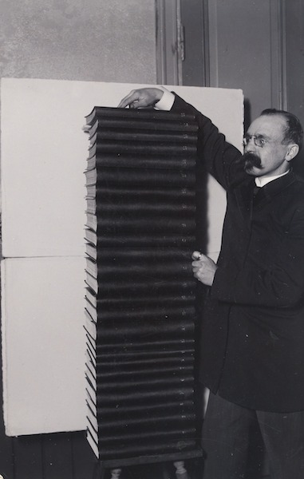
Suuri adressi
kerättiin Suomessa ensimmäisenä sortokautena vuonna 1899 vastustamaan Nikolai II:n antamaa
helmikuun manifestia.
Silloiset ylioppilaat hiihtivät kylästä kylään keräten yli puoli miljoonaa nimeä yhdessätoista päivässä
Lähetystö lähtee viemää adressia Pietariin, mutta keisari ei ota lähetystöä vastaan
Kuva: Museovirasto
Lähde täältä

Slide 9
Miten Suomalaiset suhtautuivat?
Minkä nimityksen venäläistämistoimet saivat Suomessa?
Mitä suomalaiset tekivät?
Miten suomalaiset erosivat suhtautumisessa?
Lähtivätkö suomalaiset Venäjän armeijaan?
Kuka oli Eugen Schauman?

Slide 10
Myöntyväisyys-linja
Vanhasuomalaiset
Ei ärsytetä venäläisiä
Perustuslaillinen
linja
Passiivinen vastarinta
Pidetään kiinni perustuslaista
Aktivistit
Aktiiviset + väkivaltaiset toimet
Aseiden salakuljetus, terroristiset teot
Ei väkivaltaa
Pyytämällä emme saa mitään!

Slide 11
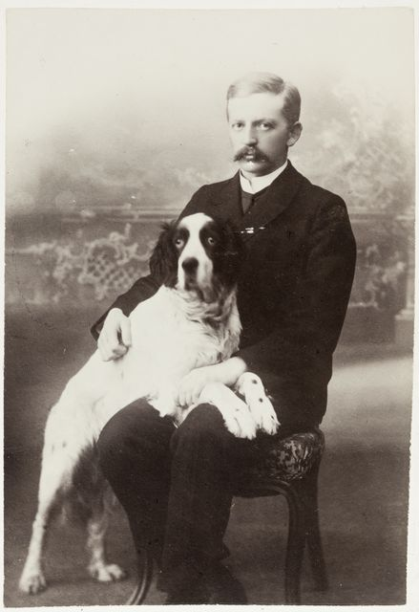
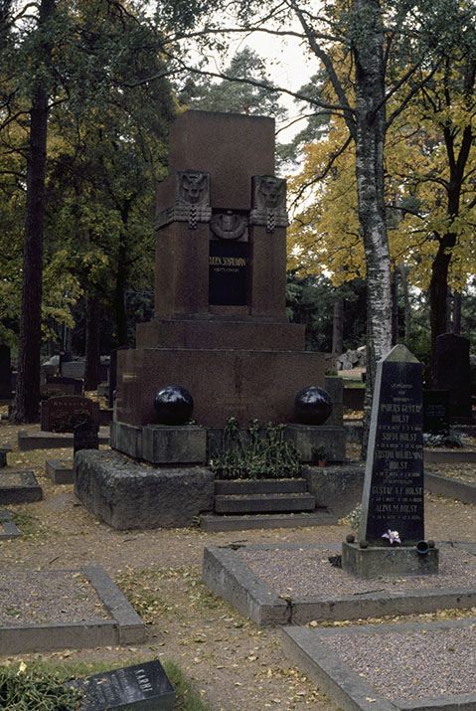
Eugen Schauman ja Luca-koira
Kuva: Museovirasto
Eugen Schaumanin hautamuistomerkki Näsin hautausmaalla
Kuva: Museovirasto

Slide 12
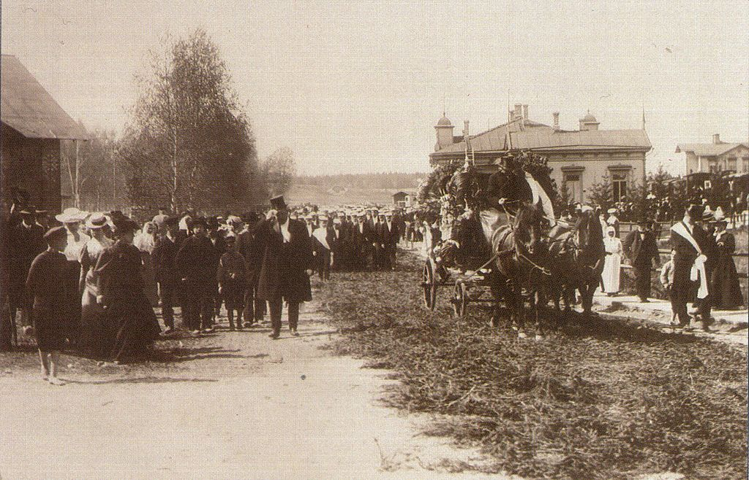

Slide 13
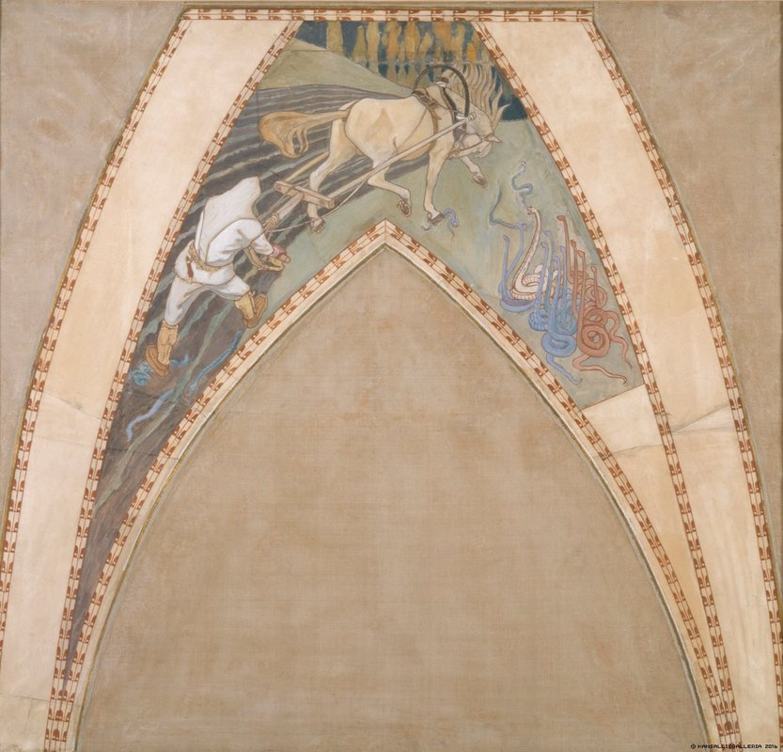
Yksi keino puolustautua: taide
Ilmarinen kyntää kyisen pellon: Akseli Gallen-Kallela
Kuva: Kansallisgalleria/ täältä

Slide 14
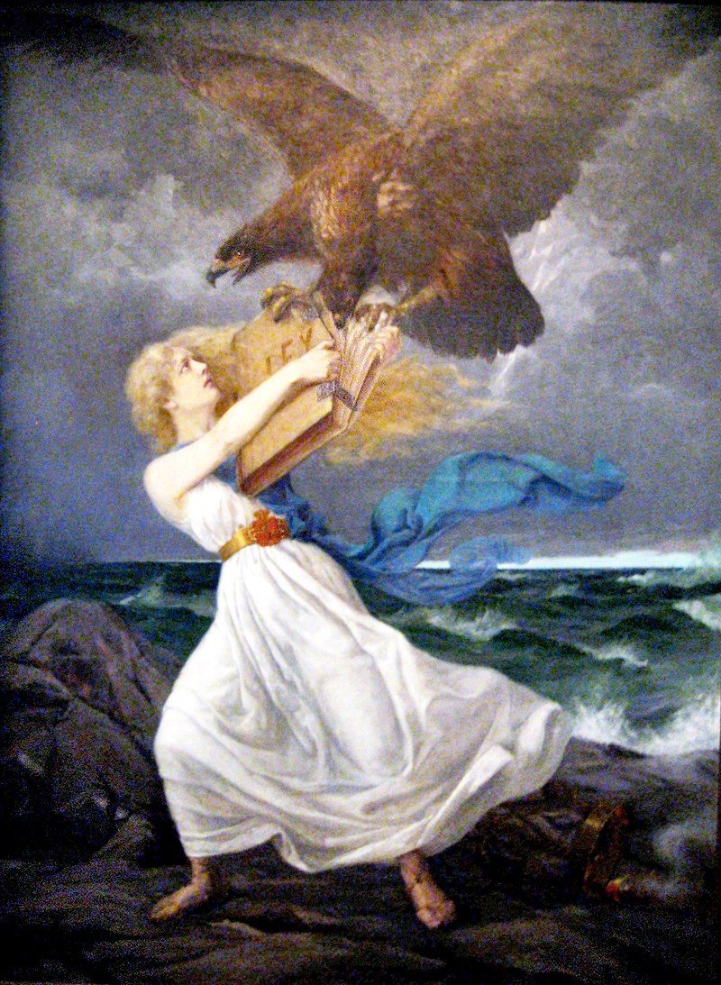
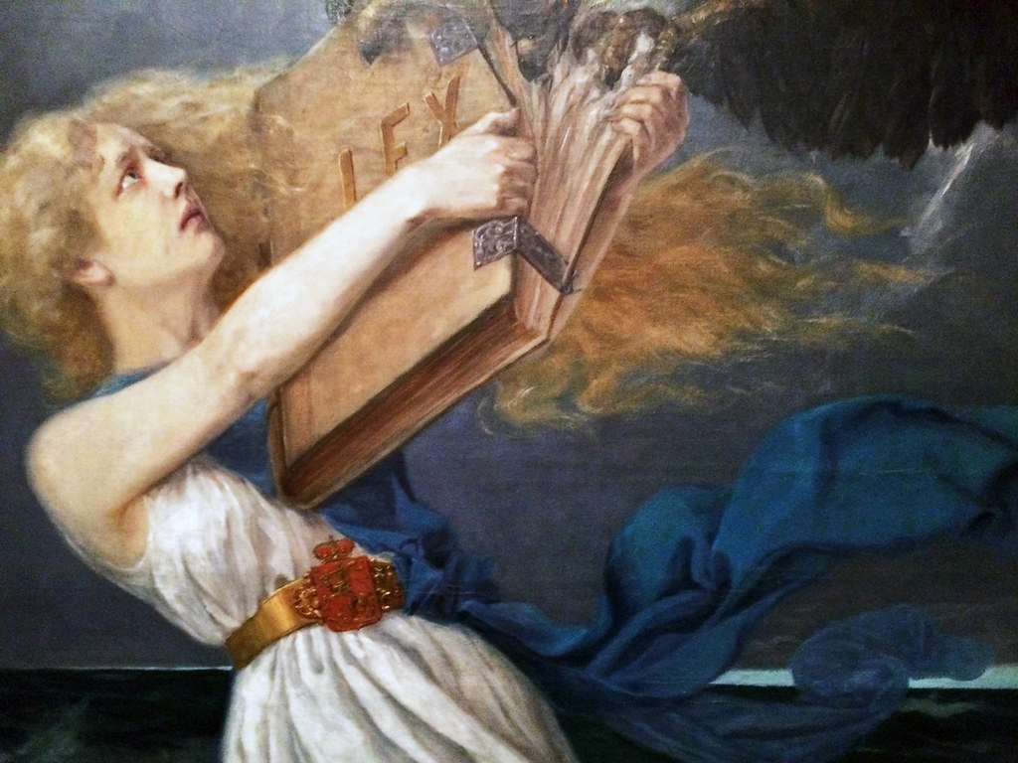
Eetu Isto: Hyökkäys v. 1899

Slide 15

Sortoa vai yhtenäistämistä?
Venäjän näkökulmasta perusteltua venäläistämistä
  Parastaa valtakunnan turvallisuutta muuttuneen kv-tilanteen takia
  Ei turhaa! -> Ensimmäinen maailmansota oli jo ovella
Suomalaiset kokivat sortona (sortokaudet)
  Porvoon valtiopäivät saivat myyttiset mittasuhteet
  Saavutetuista eduista ei ole ikinä helppo luopua
  Taiteen avulla mielipiteen muokkausta
Eugen Schauman -> terroristi vai kansallissankari?
Käsitykset heijastuneet Suomen ja Venäjän suhteisiin myöhemmin
Nykyään pyrkimys objektiiviseen tarkasteluun
Klik klik
Kultakauden maanalainen vastarinta

Slide 16


Helmikuun manifesti-elokuva (1939)

